Slide 1
T-Shirt Shirt Shop
Web-Technologie

Slide 2
Ziele
Eine funktionierende Web-Applikation + Datenbank, welche einen T-Shirt-Shop für Jung und Alt darstellt. Soll Inhalt, Preis, Lagerbestand und Oberfläche für Kunden und Mitarbeiter darstellen und verwalten.
T-Shirts sollen über Onlineshop verkauft werden
Verwaltung des Artikelstamms über Webanwendung

Slide 3
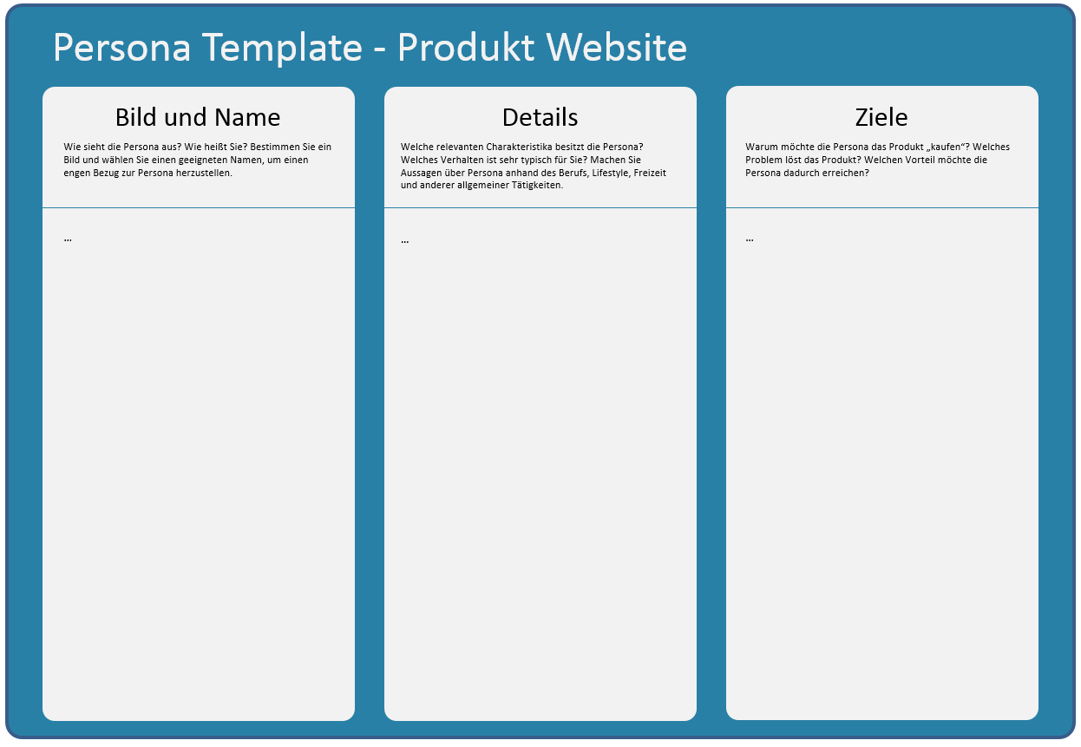

Alter: 28
Beruf: Grafikdesinger
Mag es bequem
Arbeitet im Homeoffice
Bestellt viel Online
Mag nur weiße T-Shirts
Kann Zuhause bleiben
Sieht, was vorrätig ist
Hat eine Größere Auswahl
Mark

Slide 4
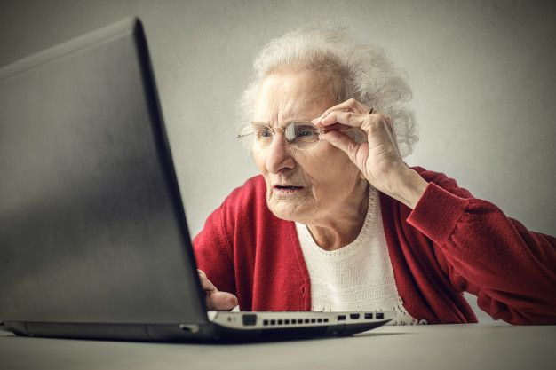
Alter: 85
Beruf: Rentnerin
Läuft nicht mehr gut
Sieht und Hört schlecht
Hat keinen Bezug zu Technik
Herzprobleme
Muss nicht in die Stadt laufen
Kann sich zeitlasen
Easy-To-Use
Isolde

Slide 5

Alter: 18
Beruf: Schülerin
Kauft gerne viele unterschiedle Klamotten
Knapp bei Kasse
Muss keine Tüten tragen
Hat eine größere Auswahl
Kann Preise vergleichen
Hat den Wert ihres Warenkorbs im Blick
Kann sich oft umentscheiden
Sophie

Slide 6
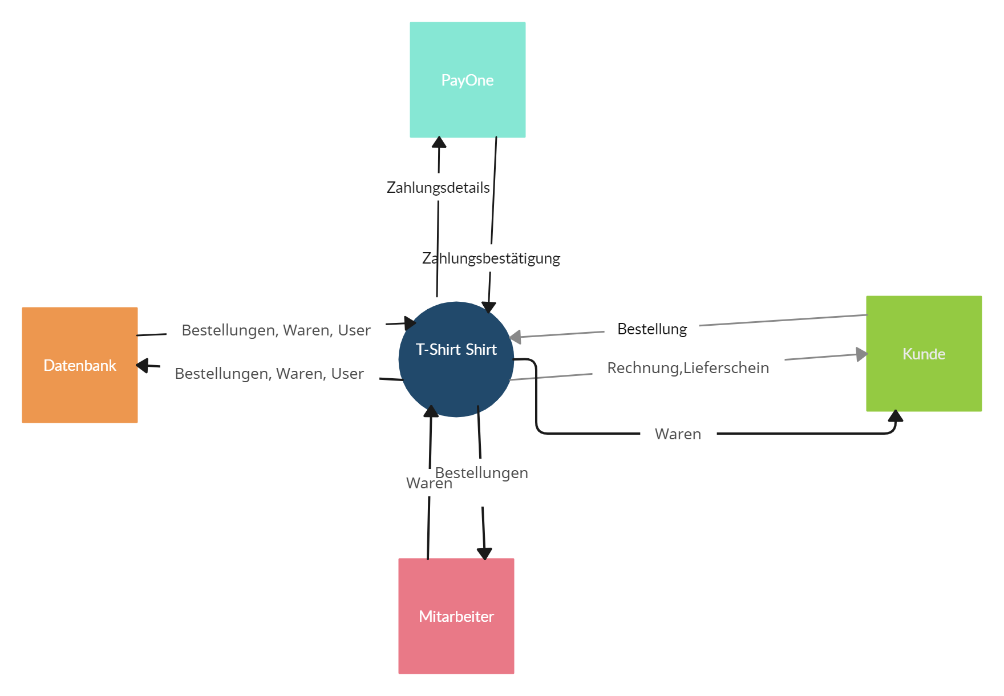
Kontextdiagramm

Slide 7
Aktoren
Aktor | Beschreibung
Gast | Nicht Authentifizierter Benutzer, welcher Inhalt lesen kann, aber keine Bestellung abschicken kann.
Kunde | Registrierter Benutzer, welcher Bestellung tätigt.
Mitarbeiter | Mitarbeiter, mit Rechten für administratives UI zur Content Verwaltung.

Slide 8
Use-Case
Use case Info: Info über Shop
UC Crud: Warenwirtschafts Verwaltung für intern
UC Search: Suchanfrage an DB für Shirts
UC Transaction: Checkout/Storno, Statistik

Slide 9


Usecase Diagramm
Funktionen
Check Out
Storno
Suchanfrage für Shirt
Kunde
Server
Info für Neue
Verwaltung
Mitarbeiter

Slide 10
UC TRANSACTION
Check Out
Sachen in den Einkaufskorb
Sendeinformationen angeben
Bezahlen
<<include>>
Kunde
Server
Zahlbestätigung
*Jede Kundenaktion erfordert eine „Bestätigung“

Slide 11
UC TRANSACTION
Storno
Bestellung auswählen
Grund angeben
Zahladresse angeben
<<include>>
Kunde
Server
Geld zurück
*Jede Kundenaktion erfordert eine „Bestätigung“

Slide 12
UC SEARCH
Suchanfrage für Shirt
Suchbox auswählen
Suchbegriff eingeben und bestätigen
Kunde
Artikel gefiltert anzeigen
Suchbegriff mit Artikel vergleichen
Server
*Jede Kundenaktion erfordert eine „Bestätigung“

Slide 13
UC INFO
Info für Neue
Check cookies
„Call to Action“
Kunde
Server
Fenster für Neulinge pop-up
*Jede Kundenaktion erfordert eine „Bestätigung“

Slide 14
UC CRUD
Verwaltung
Anmelden mit Name&PSS
Daten lesen/ändern
Mitarbeiter
Server

Slide 15
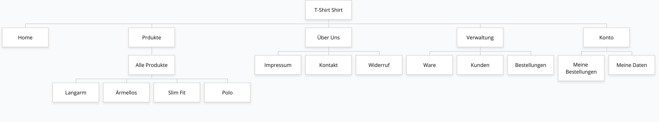
Site-Map
Nur für Mitarbeiter
Mitarbeiter/Kunden

